Slide 1



Situation d’apprentissage et d’évaluation
sur l’observation de la vitalité de la démocratie québécoise
Notes:
Animation suggérée :
Amorce (introduction)
Présenter la mise en contexte de la situation d’apprentissage et d’évaluation, résumée ci-dessous.
Certains indicateurs nous renseignent sur les caractéristiques des sociétés libres et démocratiques. Si l’on se questionne sur la force ou sur la faiblesse de ces indicateurs au sein de la société québécoise, on comprend mieux ses fondements. On peut aussi trouver des actions concrètes, à notre portée, qui peuvent entretenir la vitalité de notre démocratie.

Slide 2
Plan
  Décider ensemble dans une démocratie
  Comprendre l’indice démocratique
  Prendre une décision démocratique
  Participer en effectuant des actions à ma portée
  Synthèse
Notes:
Animation suggérée :
Amorce (introduction suite)
Présenter brièvement les différentes tâches de la situation d’apprentissage.
Décider ensemble dans une démocratie
Comprendre l’indice démocratique
Prendre une décision démocratique
Participer en effectuant des actions à ma portée
Synthèse

Slide 3

Objectifs
Au terme de cette activité, tu pourras :
Porter un jugement sur l’état de la démocratie québécoise à partir des
caractéristiques des sociétés libres et démocratiques
Réfléchir aux actions citoyennes adaptées à ta réalité qui peuvent
contribuer à entretenir la vitalité de la démocratie québécoise
Notes:
Animation suggérée :
Amorce (introduction suite)
Présenter l’intention d’apprentissage au terme des trois cours

Slide 4

Que veut dire le mot?
DÉMOCRATIE
DÊMOS
(peuple)
KRATOS
(pouvoir)
Démocratie représentative
Système dans lequel le peuple élit des représentants
qui exercent le pouvoir politique en son nom.
Notes:
Animation suggérée :
Amorce (suite)
Activation des connaissances antérieures sur la démocratie
Question : Que veut dire le mot démocratie?
Éléments de réponse possibles :
Le mot démocratie vient du grec dêmokratia, formé de dêmos, qui signifie peuple, et de kratos, qui veut dire pouvoir. À l’origine, ce mot désignait donc le pouvoir du peuple ou le gouvernement du peuple.
En démocratie, le peuple se donne les moyens de prendre lui-même les décisions importantes qui le concernent.
À Athènes, les citoyens exerçaient le pouvoir chacun leur tour grâce à un tirage au sort. Les citoyennes et citoyens se réunissaient pour décider ensemble des lois et des règles du vivre-ensemble, à main levée. C’est ce qu’on appelle la démocratie directe.
Aujourd’hui, au Québec, le peuple est composé d’environ 9 millions de personnes. Grâce à la tenue d’élections, les Québécoises et les Québécois choisissent les personnes qui parleront et qui prendront des décisions en leur nom. C’est ce que l’on appelle la démocratie représentative.

Slide 5
Pensez-vous que la
démocratie québécoise
est en bonne santé?
Notes:
Animation suggérée :
Amorce (suite)
Activation des connaissances antérieures sur les éléments qui reflètent la vitalité de la démocratie québécoise
Question : Aujourd’hui, pensez-vous que la démocratie québécoise est en bonne santé?
Sur quels éléments basez-vous votre point de vue?
Préciser aux élèves que les activités à venir vont leur permettre de répondre à cette question.

Slide 6
Décider ensemble dans une démocratie
Défi en équipe
Il y a 8 habiletés importantes dans la prise de décision commune.
Classez-les de la plus facile à la plus difficile à utiliser, selon vous.
Notes:
Animation suggérée :
Tâche 1 – Volet A
La vie collective au sein d’une démocratie nous amène à prendre des décisions.
Certaines habiletés sociales permettent de créer un climat favorable aux délibérations démocratiques. Lorsque les membres d’une équipe utilisent ces habiletés, c’est plus facile de prendre une décision collective.
Parce que même si tu n’es pas ami avec tout le monde, tu dois travailler en équipe dans certaines situations : en classe, dans une équipe sportive, dans une troupe de danse, à la maison.
Certains gestes, certaines paroles peuvent t’aider.
Activation des connaissances antérieures sur les habiletés sociales qui favorisent la prise de décision collective
Question : De quelles habiletés a-t-on besoin pour travailler en équipe, pour délibérer et pour décider ensemble?
Précisez aux élèves que l’activité qui suit va leur permettre d’en découvrir quelques-unes qu’ils pourront ensuite utiliser dans le travail d’équipe.

Slide 7
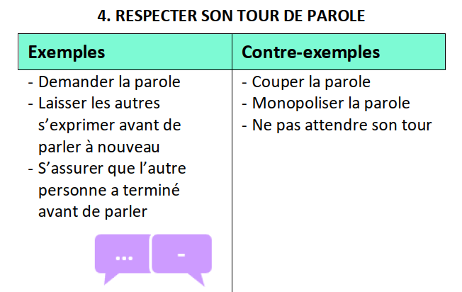
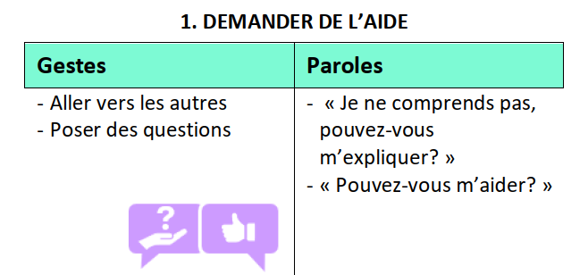
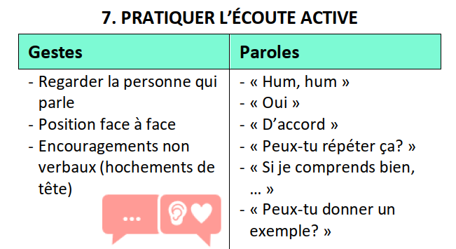
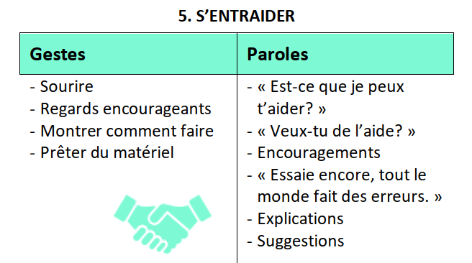
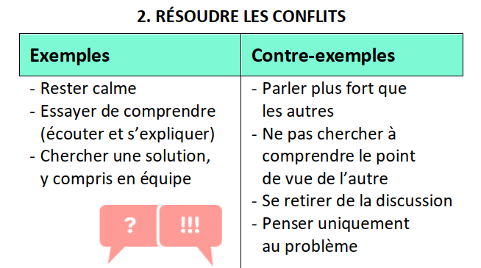
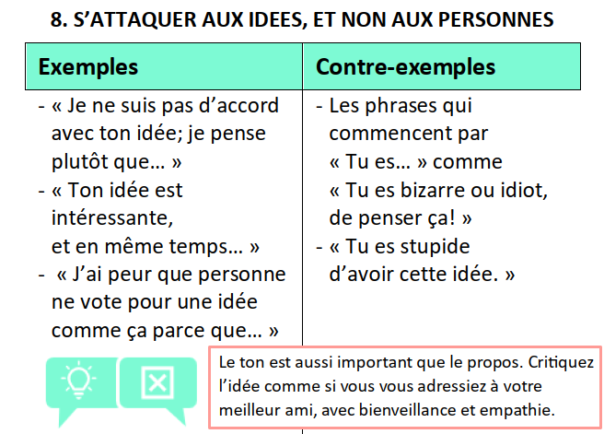
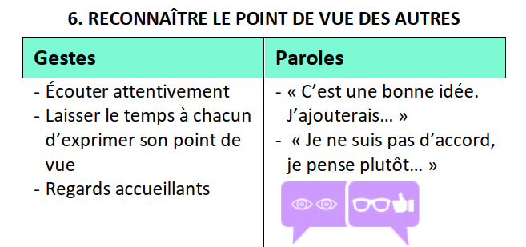
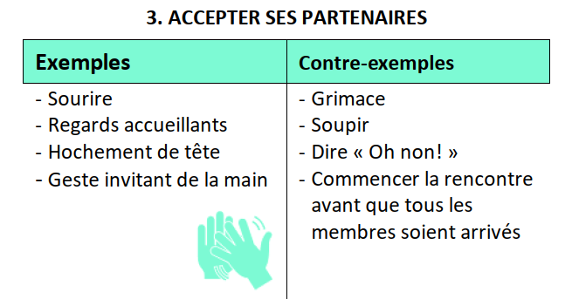
1
4
7
5
2
8
6
3
Notes:
Animation suggérée :
Tâche 1 – Volet A (suite)
Voici huit habiletés sociales importantes pour le travail d’équipe et pour la prise de décision collective.
Les exemples indiqués sur chaque carte vous permettent de comprendre comment l’habileté se manifeste.
Explication du défi :
Vous devez relever un défi en équipe. Tout le monde doit contribuer.
Vous devez classer les huit habiletés en ordre, de la plus facile à la plus difficile à développer, selon vous.
Vous avez 10 minutes pour réaliser ce défi.
Lorsque votre équipe aura terminé, inscrivez vos réponses dans votre cahier.
Mise en commun
J’invite chaque équipe à nous expliquer comment elle a relevé le défi. Est-ce que c’était facile ou difficile de s’entendre?
Variante : Si le temps le permet, inviter chaque équipe à présenter l’ordre dans lequel elle a placé les huit habiletés. Souligner les similitudes et les ressemblances. Mettre en lumière les constats qui se dégagent. Compléter l’activité en mentionnant que c’est normal que l’ordre choisi soit différent d’une équipe à une autre. Il varie en fonction des expériences personnelles des membres d’un groupe et de leur degré de maîtrise de chaque habileté.
Conclusion :
C’est normal que ce soit plus difficile de décider ensemble au début. Il faut se laisser du temps. Les habiletés se développent au fil des rencontres, quand les membres apprennent à travailler ensemble. Elles peuvent se développer les unes après les autres, en commençant par les plus simples.
Je vous invite à vous rappeler ces habiletés dans les prochaines tâches que vous réaliserez en équipe.

Slide 8

Les valeurs démocratiques
Une valeur oriente nos actions personnelles et collectives.
C’est une manière d’être ou d’agir qu’une personne ou une société juge souhaitable.
Les valeurs démocratiques sont
des règles qu’une société se donne pour prendre des décisions communes et vivre ensemble.
  Pouvez-vous nommer quelques
  valeurs de la société québécoise?
Notes:
Animation suggérée :
Tâche 1 – Volet B
Activation des connaissances antérieures sur le concept des Valeurs démocratiques
Question : Qu’est-ce qu’une valeur démocratique?
Réponse : Une valeur oriente nos actions personnelles et collectives. C’est une manière d’être et d’agir qu’une personne ou une société juge souhaitable.
Les valeurs démocratiques sont des règles qu’une société se donne pour vivre et décider ensemble.
Question : Pouvez-vous nommer quelques valeurs de la société québécoise?

Slide 9
JEU D’ASSOCIATION en équipe
Associez chaque valeur démocratique
à un exemple inspiré de l’école.
Notes:
Animation suggérée :
Tâche 1 – Volet B (suite)
Jeu d’association
En équipe, à tour de rôle, lisez un énoncé, puis décidez ensemble à quelle valeur vous pouvez l’associer.
N’oubliez pas d’utiliser les habiletés sociales que nous venons de voir pour favoriser le travail d’équipe et la prise de décision collective.
Vous avez cinq minutes pour effectuer ce jeu d’association.

Slide 10
VALEUR DÉMOCRATIQUE
EXEMPLE D’ACTION À L’ÉCOLE
1
Pouvoir s’inscrire aux activités sportives parascolaires de l’école, peu importe notre genre
ou notre profil scolaire.
Respect
2
Devenir membre du conseil des élèves
ou s’impliquer dans un comité pour améliorer
la qualité de vie à l’école.
Liberté d’expression
Participation citoyenne
3
Être bénévole lors d’une collecte de denrées alimentaires pour un organisme de bienfaisance.
Entraide
4
Lever la main quand on veut faire un commentaire ou poser une question en classe.
Écrire un texte d’opinion dans le journal électronique de l’école au sujet du menu
de la cafétéria.
Égalité
5
Notes:
Animation suggérée :
Tâche 1 – Volet B (suite)
Jeu d’association (corrigé)
Voici le corrigé du jeu d’association des valeurs démocratiques.
Cliquez pour afficher chaque réponse.
Prenez le temps de vérifier vos réponses.
À présent, nous allons examiner chaque valeur. Je vais vous inviter à donner d’autres exemples concrets de manifestation de ces valeurs à l’école, dans votre communauté ou à la maison.

Slide 11

LIBERTÉ D’EXPRESSION
Notes:
Animation suggérée :
Tâche 1 – Volet B (suite)
Des valeurs au quotidien
La liberté d’expression comprend la liberté de pensée, de croyance, d’opinion et d’expression, y compris la liberté de la presse et des autres moyens de communication.
(Association canadienne des libertés civiles)
Question : Comment la liberté d’expression peut-elle se manifester à l’école, dans votre communauté ou à la maison?
Éléments de réponse possibles :
Signer une pétition pour contester les règles du code vestimentaire de l’école.
Aller poser une question au conseil municipal concernant la surveillance et la sécurité au parc public près de ma maison.

Slide 12

Respect
Notes:
Animation suggérée :
Tâche 1 – Volet B (suite)
Des valeurs au quotidien (suite)
Le respect est un sentiment de considération qu’on ressent à l’égard d’une personne en raison de sa position sociale, de son mérite ou de la valeur humaine qu’on lui reconnaît.
Il ne faut pas confondre le respect avec la politesse, qui est un ensemble de règles de savoir-vivre et de courtoisie qui régissent le comportement dans une société.
(Office québécois de la langue française)
Question : Avez-vous d’autres exemples qui illustrent comment le respect peut se manifester à l’école, dans votre communauté ou à la maison?
Éléments de réponse possibles :
Accepter l’opinion d’une personne qui pense différemment de moi.
Ne pas dépasser les personnes devant moi dans une file d’attente.

Slide 13

Égalité
Source image : Freepik
Notes:
Animation suggérée :
Tâche 1 – Volet B (suite)
Des valeurs au quotidien (suite)
L’égalité est un droit fondamental qui garantit à toute personne un traitement équitable dans la reconnaissance et l’application de ses droits, sans discrimination.
(Source : Office québécois de la langue française)
Question : Comment l’égalité peut-elle se manifester à l’école, dans votre communauté ou à la maison?
Éléments de réponse possibles :
Le vote des élèves de 5e secondaire n’a pas plus de valeur que le vote des élèves de 2e secondaire pour élire la présidente ou le président de l’école.
L’opinion de l’équipe masculine de hockey n’a pas plus d’importance que celle de l’équipe féminine de volley-ball dans un sondage sur le code vestimentaire de l’école.
POUR ALLER PLUS LOIN :
On confond parfois l’égalité et l’équité.
La vidéo suivante explique la différence entre ces deux valeurs. Elle a été produite par Télé-Québec en classe et dure 7 minutes.
Plateforme éducative – Télé-Québec en classe (telequebec.tv)

Slide 14
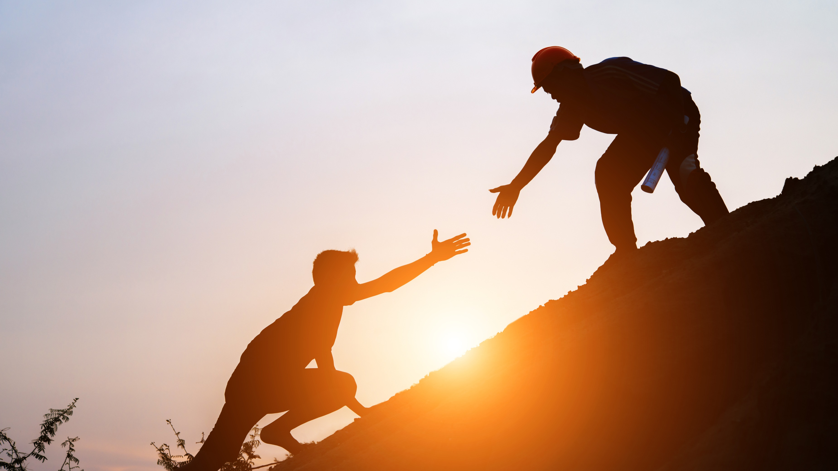
entraide
Source image : Freepik
Notes:
Animation suggérée :
Tâche 1 – Volet B (suite)
Des valeurs au quotidien (suite)
L’entraide implique des actions réciproques d’aide et de soutien qui contribuent à renforcer la sympathie et à créer un climat favorable à la coopération organisée.
(Source : Office québécois de la langue française)
Question : Avez-vous d’autres exemples qui illustrent comment l’entraide peut se manifester à l’école, dans votre communauté ou à la maison?
Éléments de réponse possibles :
Dans un travail d’équipe, je peux aider mon coéquipier dans sa recherche pour faire avancer la partie qui lui a été attribuée.
J’aide mon père à essuyer la vaisselle même si ça ne fait pas partie de mes responsabilités à la maison.

Slide 15
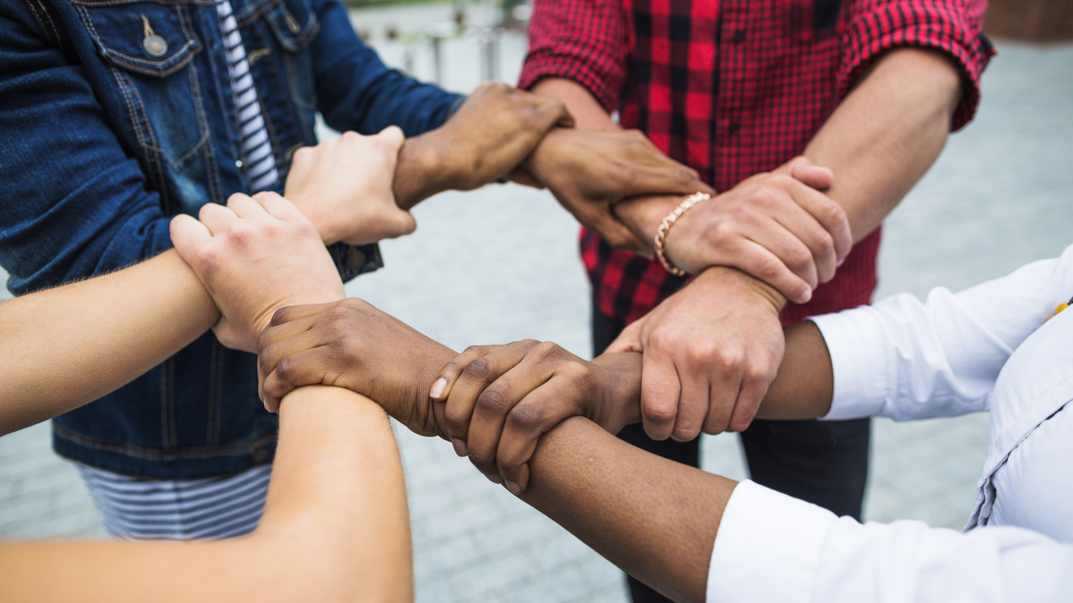
Participation citoyenne
Source image : Freepik
Notes:
Animation suggérée :
Tâche 1 – Volet B (suite)
Des valeurs au quotidien (fin)
La participation citoyenne est un processus d’engagement de personnes ordinaires, qui agissent seules ou au sein d’une organisation, en vue d’influencer une décision portant sur des choix significatifs qui touchent leur communauté.
(Source : Dictionnaire encyclopédique de l’administration publique)
Question : Comment la participation citoyenne peut-elle se manifester à l’école, dans votre communauté ou à la maison?
Éléments de réponse possibles :
Participer à une rencontre avec le maire de la Ville organisée par la maison des jeunes du quartier.
Être porte-parole de mon équipe sportive pour rencontrer la direction adjointe et le responsable des sports de l’école au sujet de la propreté des vestiaires.
Dans quelques jours, vous devrez réfléchir à une action de participation citoyenne adaptée à votre réalité.

Slide 16
Comprendre l’indice démocratique
L’indice démocratique permet de mesurer l’état de la démocratie.
Il s’appuie sur l’analyse de caractéristiques propres aux sociétés démocratiques et se calcule en examinant plusieurs critères.
Notes:
Animation suggérée :
Tâche 2 – Volet A (introduction)
Le concept d’indice démocratique et ses différents critères
Pour se faire une idée de la santé démocratique d’un pays ou d’une province, on peut consulter différents outils qui permettent de déterminer son niveau de démocratie.
Ils sont élaborés à la suite d’enquêtes menées à travers le monde par différentes organisations, dont :
Le magazine The Economist
International Idea
Freedom House
V-Dem Institute
Ces organisations produisent des rapports qui nous ont permis d’élaborer une grille simplifiée composée de cinq critères. Ils sont définis dans votre cahier.

Slide 17





Les cinq critères de l’indice démocratique de la société québécoise
Fonctionnement des élections et multipartisme
Fonctionnement du gouvernement
Participation politique
Culture politique
Droits des personnes et responsabilités citoyennes
Notes:
Animation suggérée :
Tâche 2 – Volet A (introduction)
Le concept d’indice démocratique et ses différents critères
Pour se faire une idée de la santé démocratique d’un pays ou d’une province, on peut consulter différents outils qui permettent de déterminer son niveau de démocratie.
Ils sont élaborés à la suite d’enquêtes menées à travers le monde par différentes organisations, dont :
Le magazine The Economist
International Idea
Freedom House
V-Dem Institute
Ces organisations produisent des rapports qui nous ont permis d’élaborer une grille simplifiée composée de cinq critères. Ils sont définis dans votre cahier.

Slide 18
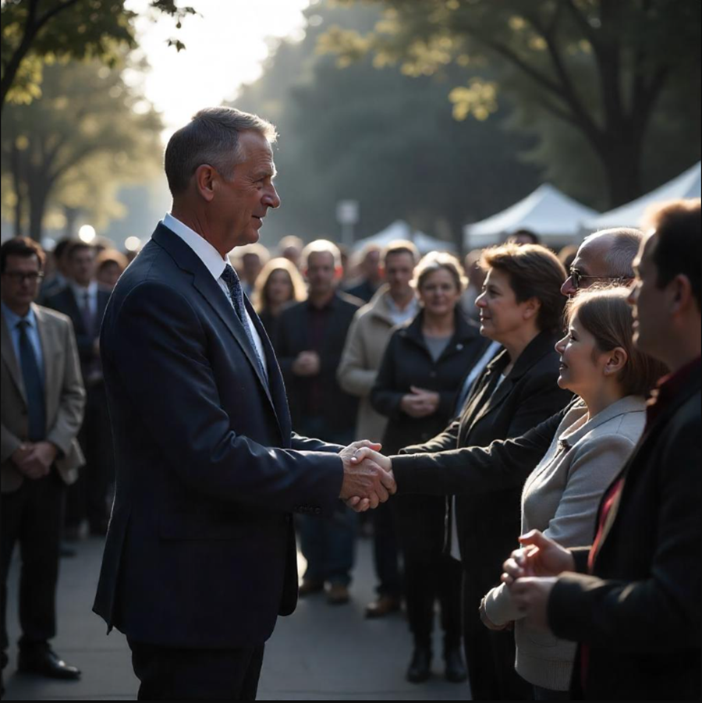
        fonctionnement des élections et multipartisme
Processus qui permet
aux citoyennes et aux citoyens
de voter pour choisir les élus
qui les représenteront au parlement parmi plusieurs candidates et candidats
de partis politiques différents.
Les candidates et candidats aux élections se rendent dans des lieux publics (épiceries, parcs, festivals, etc.) pour parler aux gens.
Notes:
Animation suggérée :
Tâche 2 – Volet A (suite)
Le concept d’indice démocratique et ses différents critères (suite)
Nous allons maintenant définir chaque critère et donner des exemples concrets.
N’hésitez pas à poser des questions si ce n’est pas clair.
Critère A : fonctionnement des élections et multipartisme (liberté du vote, alternance des partis, suffrage universel, loi électorale, plusieurs candidates ou candidats, etc.)
Exemple lié à l’image :
Les candidats de différents partis politiques qui se présentent aux élections sont peut-être déjà venus frapper à ta porte. Sinon, tu en as peut-être rencontré dans des lieux publics (épiceries, parcs, festivals, etc.); ils s’y rendent pour rencontrer les gens et pour leur parler.
Autres exemples au besoin :
Si tes parents sont inscrits sur la liste électorale, ils reçoivent des cartes par la poste qui leur rappellent d’aller voter aux différentes élections.
Si ton père a le droit de vote, il pourrait, à quelques exceptions près, se présenter comme candidat aux élections.

Slide 19


          fonctionnement DU GOUVERNEMENT
Gestion de l’État par l’organe qui détient le pouvoir exécutif (comme un ministère) et qui met en œuvre les lois adoptées
par le pouvoir législatif (comme l’Assemblée nationale).
Un juge ne peut pas influencer les décisions du ministre de l’Éducation ni contester la Loi sur l’instruction publique.
Une entreprise de produits nettoyants
ne peut pas offrir de cadeaux
au ministre de la Santé dans l’espoir
que les hôpitaux achètent son nouveau produit pour les planchers.
Notes:
Animation suggérée :
Tâche 2 – Volet A (suite)
Le concept d’indice démocratique et ses différents critères (suite)
[lire la définition du critère et donner des exemples concrets] :
Critère B : fonctionnement du gouvernement (indépendance des pouvoirs, confiance du peuple, influence et corruption, mécanismes d’opposition)
Deux exemples liés aux images :
Un juge ne peut pas influencer les décisions du ministre de l’Éducation ni contester la Loi sur l’instruction publique, qui régit l’enseignement dans les écoles.
Une entreprise de produits nettoyants ne peut pas offrir de cadeaux au ministre de la Santé dans l’espoir que les hôpitaux achètent son nouveau produit pour les planchers.
Autre exemple, au besoin :
Si tu es victime d’intimidation et que l’école n’est pas en mesure de régler le problème, tes parents pourraient faire une plainte au centre de services scolaire et au Protecteur national de l’élève.

Slide 20

                PARTICIPATION POLITIQUE
Moyens qui permettent aux citoyennes et aux citoyens
de prendre part aux élections
et de s’engager pour contribuer aux décisions politiques qui affectent ou organisent leur communauté.
Tu manifestes devant le palais de justice
pour dénoncer la violence faite aux femmes et le système judiciaire qui n’est pas assez sévère pour les hommes qui sont reconnus coupables.
Notes:
Animation suggérée :
Tâche 2 – Volet A (suite)
Le concept d’indice démocratique et ses différents critères (suite)
[lire la définition du critère et donner des exemples concrets] :
Critère C : participation politique (taux de participation, représentativité, parité, comités, possibilité de manifestation)
Exemple lié à l’image :
Tu manifestes devant le palais de justice pour dénoncer la violence faite aux femmes et le système judiciaire qui n’est pas assez sévère pour les hommes qui sont reconnus coupables.
Autres exemples, au besoin :
Ton grand-père peut voter dans sa résidence pour personnes âgées, même s’il se déplace en fauteuil roulant.
L’amie de ta mère, qui est une femme d’affaires, a été choisie comme candidate pour un parti politique aux prochaines élections.

Slide 21
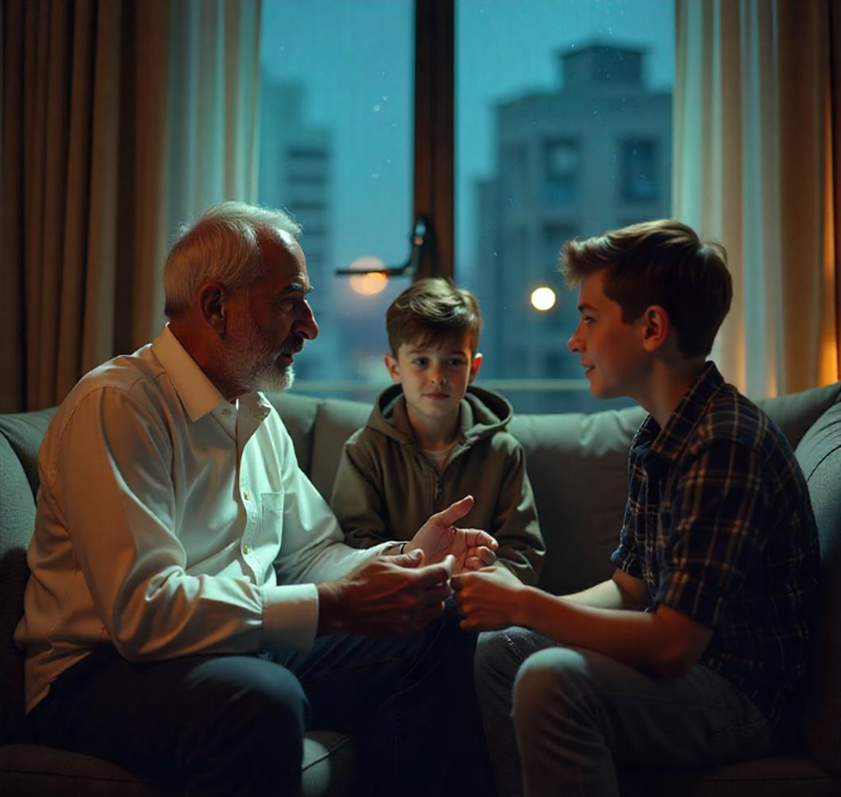


                PARTICIPATION POLITIQUE
Ensemble de connaissances, de valeurs, d’opinions et d’attitudes que les citoyennes et les citoyens ont à l’égard de la politique.
Les élections sont généralement populaires, au Québec. Les médias
en parlent beaucoup
pour informer la population.
Tu connais sûrement un adulte dans ton entourage qui parle de politique et qui vote aux élections.
Notes:
Animation suggérée :
Tâche 2 – Volet A (suite)
Le concept d’indice démocratique et ses différents critères (suite)
[lire la définition du critère et donner des exemples concrets] :
Critère D : culture politique (neutralité religieuse, laïcité, pratiques démocratiques, participation citoyenne)
Deux exemples liés aux images :
Les élections sont généralement populaires, au Québec. Les médias en parlent beaucoup pour informer la population.
Tu connais sûrement un adulte dans ton entourage qui parle de politique et qui vote aux élections.

Slide 22
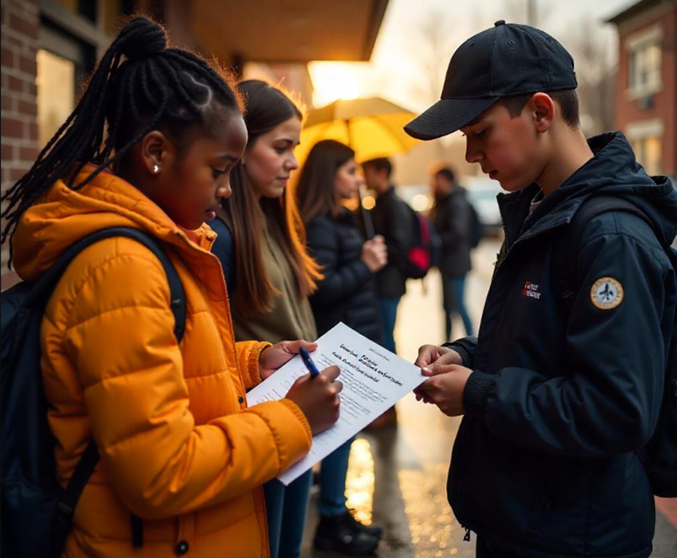

                PARTICIPATION POLITIQUE
Ensemble des droits et libertés de chaque être humain, sans discrimination, qui sont généralement définis et protégés par des lois ou des textes juridiques. Les citoyennes et les citoyens ont la responsabilité de faire respecter ces droits et libertés.
Sur ton cellulaire, tu as accès à plusieurs applications qui te proposent des nouvelles
pour t’informer.
À ton école, tu as le droit de signer une pétition pour appuyer ton conseil d’élèves s’il souhaite revoir le code vestimentaire. Tu ne dois pas subir de conséquence si tu le fais.
Notes:
Animation suggérée :
Tâche 2 – Volet A (suite)
Le concept d’indice démocratique et ses différents critères (suite)
[lire la définition du critère et donner des exemples concrets] :
Critère E : droits des personnes et responsabilités citoyennes (liberté et indépendance en matière d’information, d’association et d’expression; égalité des droits des citoyennes et citoyens)
Deux exemples liés aux images :
Sur ton cellulaire, tu as accès à plusieurs applications qui te proposent des nouvelles pour t’informer.
À ton école, tu as le droit de signer une pétition pour appuyer ton conseil d’élèves s’il souhaite revoir le code vestimentaire. Tu ne dois pas subir de conséquence si tu le fais.
Autre exemple au besoin :
Que tu sois une fille ou un garçon, tu as le droit de t’inscrire aux activités sportives de ton école.
Maintenant que vous avez pris connaissance des critères de l’indice démocratique, vous allez tester votre compréhension en réalisant l’activité d’association dans le cahier de l’élève.

Slide 23
Défi individuel
Associe des exemples d’engagement au bon critère de l’indice démocratique.
Notes:
Animation suggérée :
Tâche 2 – Volet A (suite)
Défi individuel : associer des exemples d’engagement
Dans votre cahier d’élève, associez chaque exemple d’engagement à un critère de l’indice démocratique.
Vous avez 5 minutes pour effectuer ces associations.

Slide 24
Exemple d’engagement | Critère
Des jeunes de plusieurs municipalités du Québec manifestent pour abaisser l’âge du droit de vote de 18 à 16 ans. | C
D’après un sondage, 63 % des jeunes de 18 à 30 ans s’intéressent à la politique canadienne; 59 % s’intéressent à la politique québécoise; et 45 % s’intéressent à la politique municipale. | D
Les chefs de certains partis politiques participent au débat des chefs, à la télévision, pour convaincre l’électorat de voter pour leur parti aux prochaines élections provinciales. | A
Selon une étude de Statistique Canada, il existe un écart entre les revenus d’emploi des femmes et des hommes qui offrent des soins de santé. | E
Lors d’un débat à l’Assemblée nationale, le chef de l’opposition officielle pose des questions au ministre de l’Éducation sur un projet de loi concernant l’utilisation du téléphone cellulaire à l’école. | B
1
2
3
4
5
Notes:
Animation suggérée :
Tâche 2 – Volet A (Corrigé)
Défi individuel : associer des exemples d’engagement (corrigé)
Présentez le corrigé des associations.
Proposez aux jeunes de prendre le temps de vérifier leurs réponses.
En grand groupe, assurez-vous que les jeunes ont compris les exemples et les critères. Répondez à leurs questions, au besoin.
Maintenant que les jeunes comprennent mieux les critères, annoncez-leur qu’ils vont les utiliser pour mesurer l’indice démocratique de la société québécoise.

Slide 25
En groupe de citoyennes et citoyens spécialistes,
évaluez la force de l’un des critères de l’indice démocratique.
Notes:
Animation suggérée :
Tâche 2 – Volet B (Étape 1)
Citoyennes et citoyens spécialistes
Étape 1 : présentation de la tâche
Chaque groupe analysera l’un des cinq critères afin de déterminer son degré au sein de la société québécoise.
Les élèves peuvent consulter le Dossier documentaire ainsi que le Lexique des termes démocratiques, qui se trouve à la fin du cahier de l’élève. Les mots en italique dans les textes du dossier documentaire sont définis dans le lexique.
Étape 2 : formation des groupes de citoyennes et citoyens spécialistes
Chaque membre d’une équipe choisit (ou se fait attribuer) l’un des cinq critères. Il est responsable de l’analyser et de l’approfondir. Dans chaque équipe, il y a un spécialiste du critère A, un spécialiste du critère B, un spécialiste du critère C, un spécialiste du critère D et un spécialiste du critère E.
Les élèves doivent se déplacer pour se regrouper entre spécialistes du même critère (A, B, C, D ou E). Ils font maintenant partie d’un groupe de spécialistes.
Chaque groupe doit recevoir la section du Dossier documentaire portant sur son critère.

Slide 26
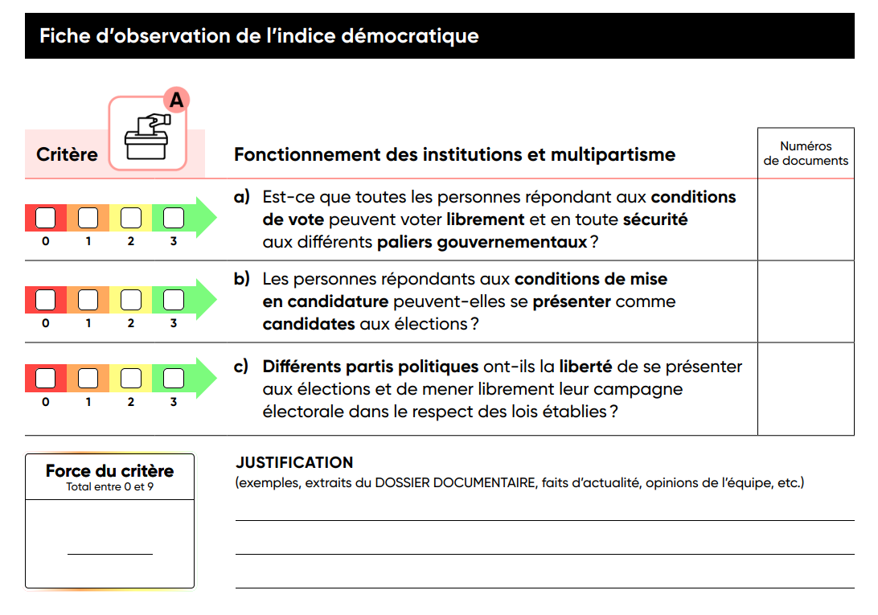
Travail en équipes de spécialistes
Consulter le cahier de l’élève, à la page 4, pour prendre connaissance de chaque étape.
Étape 1 Lisez les questions liées à votre critère
et la section correspondante du dossier documentaire
Étape 2 Répondez individuellement à chaque
question pour forger votre point de vue
Étape 3 Comparez vos réponses et échangez
afin d’arriver à un consensus. Puis cochez la réponse de votre équipe.
Étape 4 Calculez la force de votre critère
Étape 5 Justifiez la force du critère
    Astuce de lecture :
    repérez les sous-titres et les mots en caractère gras
Notes:
Animation suggérée :
Tâche 2 – Volet B (Étapes 2 et 3)
Citoyennes et citoyens spécialistes (suite)
Étape 3 : travail de recherche et d’analyse au sein des groupes de spécialistes
Voici comment vous devez mener votre travail de recherche. Ces consignes se trouvent dans votre cahier.
Lisez les questions liées à votre critère dans la fiche d’observation.
Lisez la section du dossier documentaire portant sur votre critère. Dans la fiche, notez les numéros de documents (p. ex., B6) où vous repérez les mots en gras des questions. Vous pouvez utiliser plusieurs repères pour faciliter votre recherche : sections, encadrés, sous-titres, mots-clés, etc.
Répondez individuellement à chaque question pour forger votre point de vue.
Comparez vos réponses à chaque question avec les autres spécialistes de votre critère et échangez afin d’arriver à un consensus. Puis, cochez la réponse de l’équipe selon l’échelle de la fiche d’observation.
Calculez la force de votre critère (entre 0 et 9).
Justifiez la force du critère en précisant les éléments qui ont eu le plus d’impact sur votre évaluation : extraits du dossier documentaire, faits d’actualité, opinions d’équipe, etc.
Inscrivez les réponses de votre groupe dans votre cahier de l’élève.
N’oubliez pas d’utiliser les habiletés sociales présentées plus tôt pour favoriser le travail d’équipe et la prise de décision collective.

Slide 27

Retour sur vos analyses et sur vos échanges
Notes:
Animation suggérée :
Tâche 2 – Volet B (Étape 4)
Citoyennes et citoyens spécialistes (suite et fin)
Étape 4 : retour en grand groupe
Questions suggérées :
Est-ce que toutes les équipes ont indiqué leurs réponses dans leur cahier?
Est-ce que l’exercice en équipe était facile ou difficile?
Avez-vous été capables de bien travailler en équipe et d’utiliser les habiletés?
Avant de déterminer vos réponses communes, avez-vous eu le temps d’échanger et de présenter votre point de vue?

Slide 28
Prendre une décision démocratique
Quel critère souhaitez-vous défendre pour contribuer
à la vitalité de la démocratie québécoise?
Comment pourriez-vous renforcer cet élément
de notre démocratie?
Notes:
Animation suggérée :
Tâche 3 (Étapes 1 à 3)
Prendre une décision démocratique
J’invite chaque élève à retourner dans son équipe de départ (celle qui comprend un spécialiste de chaque critère) avec son cahier et la section du dossier documentaire portant sur son critère de citoyenne ou citoyen spécialiste.
En équipe, répondez aux deux questions à l’écran.
Suivez les cinq étapes inscrites sous la tâche 3, Prendre une décision démocratique.
* Chaque élève doit écrire les réponses dans son cahier. Cette tâche sera évaluée.
Renseignements additionnels pour répondre aux questions sur les différentes étapes
1. Présentation du critère
À tour de rôle, chaque spécialiste présente son critère et les réponses aux trois questions de sa section dans la fiche d’observation en faisant ressortir les éléments qui expliquent la force du critère. Tous les élèves résument les réponses de leurs coéquipiers dans les bonnes sections de la fiche d’observation de leur cahier.
2. Comparaison et choix
Comparez vos points de vue en discutant pour choisir démocratiquement le critère le plus important à défendre, celui qui semble le plus fragile selon votre équipe. Écrivez ce critère dans le tableau et indiquez son degré de force.
3. Justification
Justifiez votre décision à l’aide des deux éléments les plus marquants qui ont influencé votre choix. Donnez au moins un exemple qui illustre la fragilité de ce critère au Québec pour appuyer votre point de vue (des extraits du dossier documentaire, des faits d’actualité vérifiables, etc.).
4. Action à entreprendre
Proposez une action qui permettrait de défendre ce critère et de contribuer à la vitalité de la démocratie.
5. Porte-parole
Nommez un ou une porte-parole pour présenter le choix de l’équipe et le justifier devant la classe.

Slide 29
Défi en équipe
Présentez votre critère, à titre de spécialiste
Comparez les critères et choisissez celui
qui mérite davantage d’être défendu
Justifiez le choix de l’équipe
Proposez une action à mener
pour renforcer ce critère
Nommez une ou un porte-parole
Notes:
Animation suggérée :
Tâche 3 (Étapes 1 à 3)
Prendre une décision démocratique
J’invite chaque élève à retourner dans son équipe de départ (celle qui comprend un spécialiste de chaque critère) avec son cahier et la section du dossier documentaire portant sur son critère de citoyenne ou citoyen spécialiste.
En équipe, répondez aux deux questions à l’écran.
Suivez les cinq étapes inscrites sous la tâche 3, Prendre une décision démocratique.
* Chaque élève doit écrire les réponses dans son cahier. Cette tâche sera évaluée.
Renseignements additionnels pour répondre aux questions sur les différentes étapes
1. Présentation du critère
À tour de rôle, chaque spécialiste présente son critère et les réponses aux trois questions de sa section dans la fiche d’observation en faisant ressortir les éléments qui expliquent la force du critère. Tous les élèves résument les réponses de leurs coéquipiers dans les bonnes sections de la fiche d’observation de leur cahier.
2. Comparaison et choix
Comparez vos points de vue en discutant pour choisir démocratiquement le critère le plus important à défendre, celui qui semble le plus fragile selon votre équipe. Écrivez ce critère dans le tableau et indiquez son degré de force.
3. Justification
Justifiez votre décision à l’aide des deux éléments les plus marquants qui ont influencé votre choix. Donnez au moins un exemple qui illustre la fragilité de ce critère au Québec pour appuyer votre point de vue (des extraits du dossier documentaire, des faits d’actualité vérifiables, etc.).
4. Action à entreprendre
Proposez une action qui permettrait de défendre ce critère et de contribuer à la vitalité de la démocratie.
5. Porte-parole
Nommez un ou une porte-parole pour présenter le choix de l’équipe et le justifier devant la classe.

Slide 30

Prendre une décision démocratique
Présentation du porte-parole de chaque équipe
Retour sur l’expérience des équipes
Lien avec les habiletés pour décider ensemble
et avec les valeurs démocratiques
Notes:
Animation suggérée :
Tâche 3 (Étape 4)
Prendre une décision démocratique (mise en commun)
À tour de rôle, les porte-parole de chaque équipe présentent le critère retenu. Ils précisent son degré de force, justifient leur choix à l’aide d’un exemple et présentent l’action qu’ils proposent de mener.
Variante : écrire les réponses au tableau pour visualiser celles de l’ensemble des équipes.
Rétroaction sur l’expérience des tâches 2 (volet B) et 3.
Rétroaction sur les habiletés qui permettent de décider ensemble et sur les valeurs démocratiques présentées au début de la SAE.

Slide 31
Participer en effectuant des actions à ma portée
Défi individuel
Associez le numéro de chaque action
à l’un des cinq critères de l’indice démocratique.
Consultez les critères de l’indice démocratique
pour vous aider.
Notes:
Animation suggérée :
Tâche intégratrice
Introduction et association des actions
Vous effectuerez maintenant quelques activités individuelles.
Dans votre cahier d’élève, associez chaque action de participation citoyenne à l’un des cinq critères de l’indice démocratique en inscrivant le numéro des actions sous les critères du tableau. Attention : une action peut être associée à plusieurs critères.
Pour vous aider, vous pouvez consulter les cinq critères de l’indice démocratique.
Vous avez 5 minutes pour effectuer ces associations.
Cette tâche sera évaluée.
Pour aller plus loin
Question : Avez-vous d’autres exemples d’actions de participation citoyenne que l’on pourrait associer aux différents critères de l’indice démocratique?
Pour donner encore plus d’importance à la participation citoyenne, vous pouvez diffuser la vidéo produite par Télé-Québec en classe qui présente l’effet du bénévolat dans la vie des personnes qui en font.
Plateforme éducative – Télé-Québec en classe (telequebec.tv)

Slide 32
Défi individuel
En fonction de ta personnalité et de tes intérêts,
sélectionne ou propose une action que tu pourrais faire, à ton école ou dans ta communauté, pour contribuer à la vitalité de la démocratie québécoise.
Ton action doit être justifiée et associée
à un critère de l’indice démocratique.
Notes:
Animation suggérée :
Tâche intégratrice (suite et fin)
Mon action de participation citoyenne
Pour mobiliser tes connaissances et pour développer un point de vue individuel, choisis une action de participation citoyenne que tu pourrais faire dans ton école ou communauté. Tu peux aussi proposer une action personnelle.
Ensuite :
1. Associe ton action à l’un des cinq critères de l’indice démocratique. Pour t’aider à faire cette association, tu peux consulter les cinq critères de cet indice.
2. Explique l’impact de ton action à l’aide des repères (comme les mots en gras) de ce critère. Pour t’aider, tu peux consulter les trois questions et la justification liées au critère.
Cette tâche individuelle sera évaluée à l’aide des traces écrites que tu laisseras dans ton cahier.

Slide 33
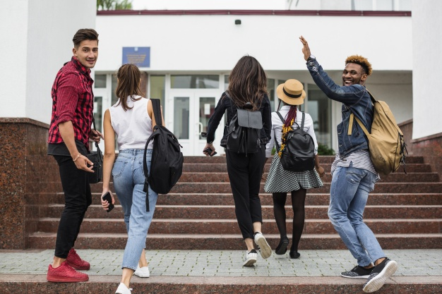
Consolidation des apprentissages
Ce que je retiens sur la vitalité de la démocratie
Notes:
Animation suggérée :
Consolidation
Consigne :
Décris ce que tu retiens de la vitalité de la démocratie au Québec en deux ou trois phrases.
Écris ces phrases dans ton cahier.
Au besoin, consulte les autres pages de ton cahier.
Quand vous avez terminé cette tâche, je vais ramasser les cahiers.
Pour conclure :
Question :
Finalement, pensez-vous que la démocratie québécoise est en bonne santé? Est-ce que votre réponse est différente de celle que vous aviez avant de commencer cette activité? Qu’est-ce qui a changé?
La démocratie n’est jamais acquise. Chaque personne peut soutenir sa vitalité.

